Slide 1
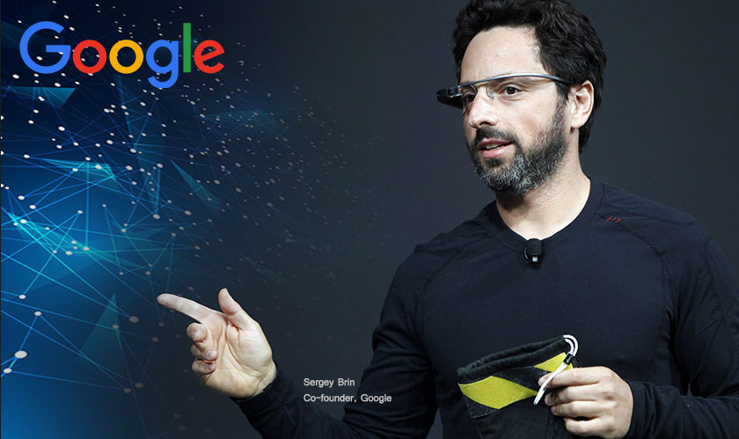
Sergey Brin

Slide 2
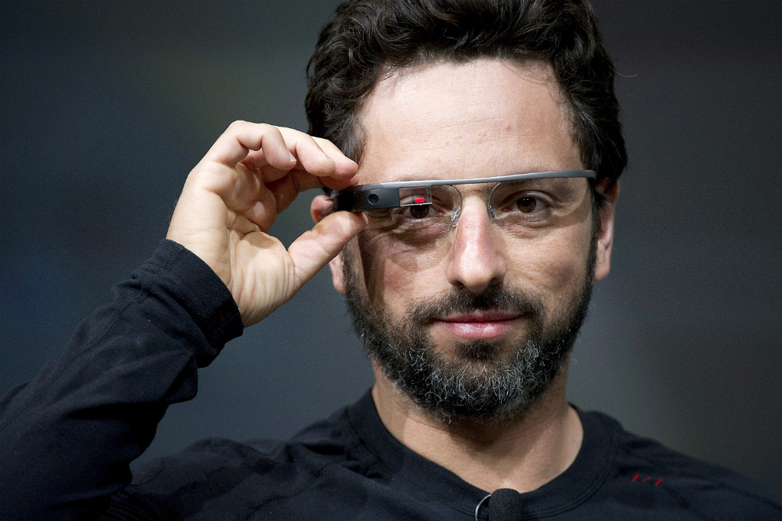
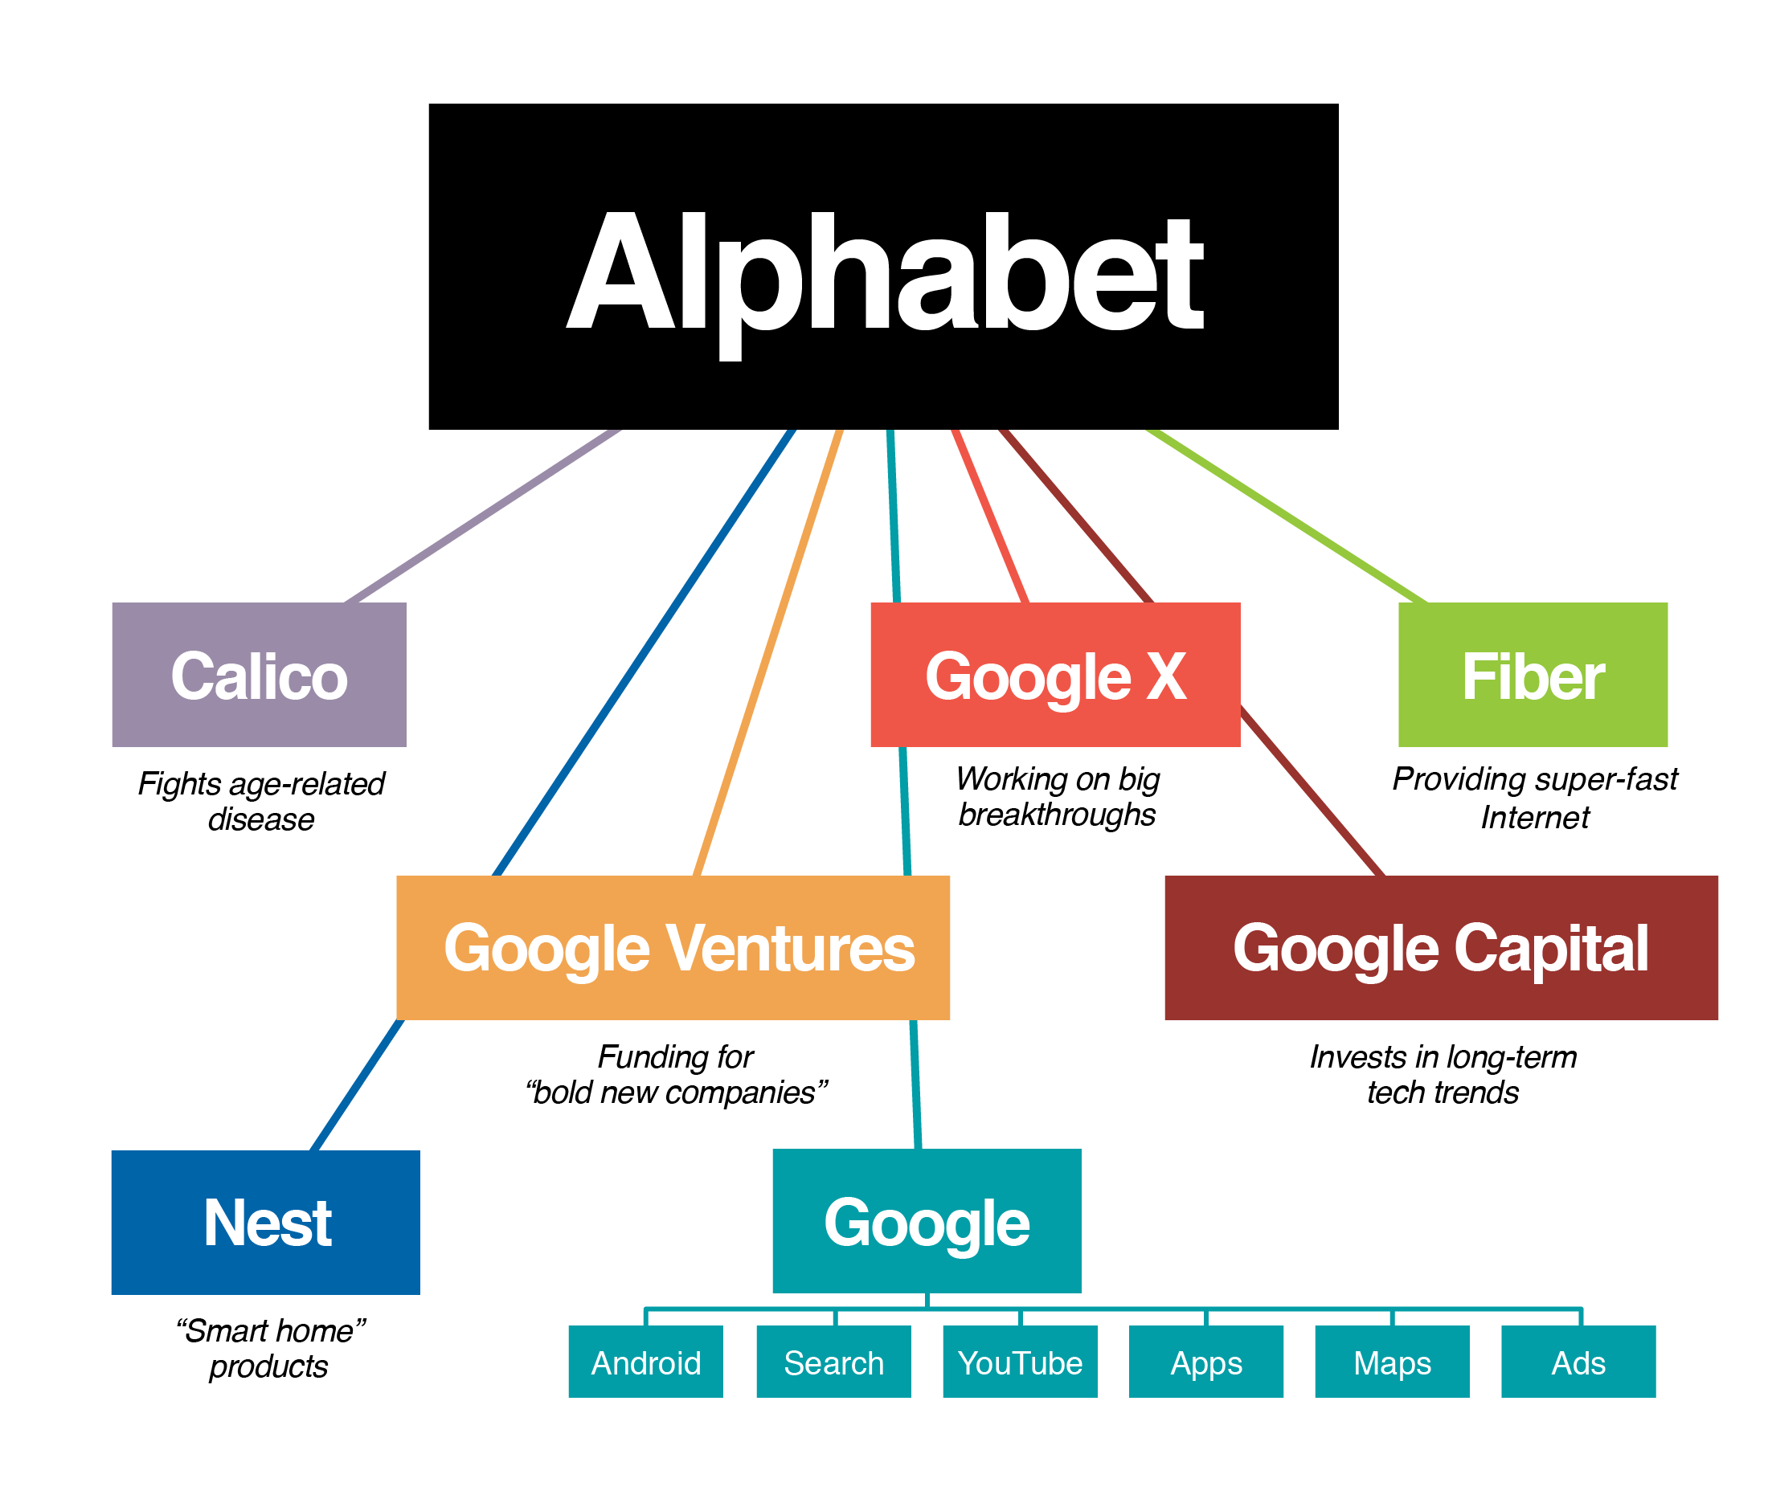
Nacionalidade: norte-americano
Fortuna Aumento $38,6 Bilhõe
Nascimento: 21 de agosto de 1973 (45 anos)
Moscou, União Soviética
Presidente da
APLPHABET

Slide 3
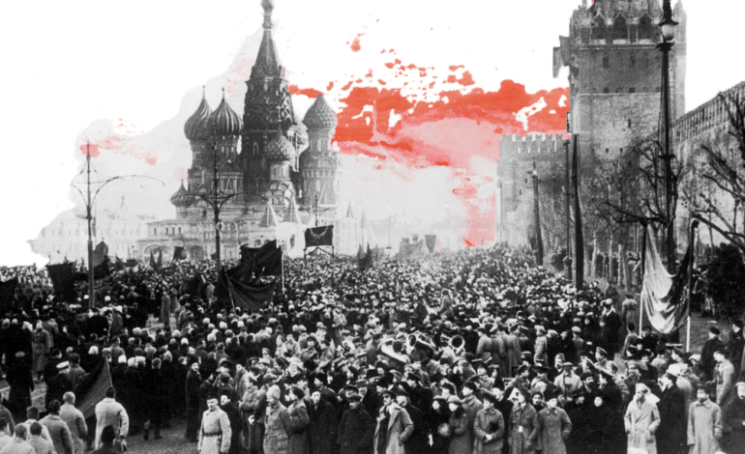
Infância na União Soviética
A família Brin vivia em um pequeno apartamento de três quartos, com 35 metros quadrados no centro de Moscou, que também era compartilhado com a avó paterna de Sergey.
Em uma entrevista com Mark Malseed, autor de The Google Story, Mihail Brin, o pai de Sergey, explica como se sentiu "forçado a abandonar seu sonho de se tornar um astrônomo, mesmo antes de chegar à faculdade.
Judeus foram excluídos do departamentos de Física, ele, portanto, mudou seus estudos para a matemática.
Em 1979, quando Brin tinha seis anos, sua família sentiu a necessidade de emigrar para os Estados Unidos

Slide 4
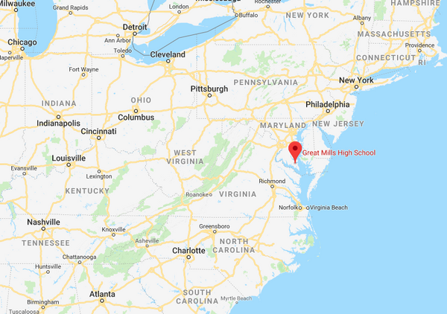
Educação na América
A família de Brin se mudou para o estado de Maryland nos Estados Unidos
Brin foi à escola primária na Escola Montessori Paint Branch em Adelphi, Maryland
Mas ele recebeu educação complementar em casa, seu pai, um professor do departamento de matemática na Universidade de Maryland

Slide 5

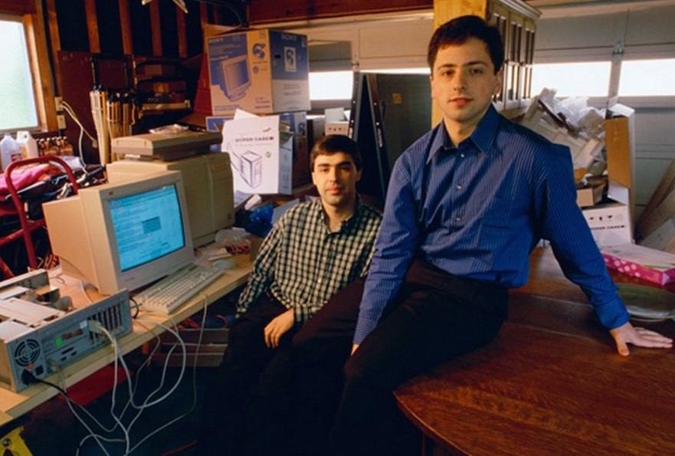
Educação na América, Nascia o
Em setembro de 1990, após ter freqüentado o ensino médio Eleanor Roosevelt High School, Brin foi matriculado na Universidade de Maryland, em College Park para estudar ciência da computação e matemática, onde recebeu seu diploma de bacharel, com mérito, em maio de 1993.
Brin começou seus estudos de pós-graduação em Ciência da Computação na Universidade de Stanford em uma bolsa de pós-graduação da National Science Foundation. Em 1993, era estagiário na Wolfram Research, fabricante do Mathematica (software).

Slide 6
Durante uma orientação para novos alunos em Stanford, ele conheceu Larry Page.
Eles pareciam discordar na maioria dos assuntos. Mas, depois de passar algum tempo juntos, "nos tornamos almas-gêmeas intelectuais e amigos íntimos.“
O foco de Brin foi o desenvolvimento de sistemas de classificação de dados (data-mining) enquanto que Page estava em aprofundar "o conceito de se inferir a importância de um trabalho de pesquisa a partir de suas citações em outros trabalhos." Juntos, os dois foram autores do que é considerado a sua contribuição decisiva, um trabalho intitulado "The Anatomy of a Large-Scale Hypertextual Web Search Engine.“ um dos documentos científicos mais baixados na história da Internet

Slide 7
Combinando suas ideias, eles "abarrotaram seus dormitórios com computadores baratos" e testaram os seus sistemas do novo motor de busca na web. Seu projeto cresceu rápido o suficiente "para causar problemas de infra-estrutura de computação de Stanford." Mas eles perceberam que tinham conseguido criar um motor superior para pesquisar a web e suspenderam seus estudos de doutorado para trabalhar mais em seu sistema.
Como Larry Malseed escreveu, "pedindo dinheiro aos membros do corpo docente, familiares e amigos, Sergey e Larry juntaram o suficiente para comprar alguns servidores e para alugar a famosa garagem em Menlo Park. ... [Logo após], o co-fundador da Sun Microsystems, Andy Bechtolsheim, escreveu um cheque de US$ 100.000 para a "Google Inc." O único problema era que a "Google Inc." ainda não existia, não tinha sido formalmente criada. Durante duas semanas, enquanto lidavam com a papelada, os jovens não tinham como descontar o cheque."
A revista The Economist descreve como Brin encara a vida, assim como Page, como uma visão resumida pelo lema do Google "de tornar a informação do mundo universalmente acessível e útil a todos". Pouco tempo depois de os dois "cozinharem seu motor para pesquisas na web, eles começaram a pensar sobre a informação que está hoje fora da web", como a digitalização de livros, e divulgação de informações de saúde.

Slide 8
Vida no Google[editar | editar código-fonte]
Sergey ainda divide com Larry Page responsabilidade pelas operações diárias da empresa e pelo laboratório X, laboratório de inovação responsável pelo Google Glass, o Loon, para usar balões para levar conexão de internet a pontos afastados do mundo e o carro autônomo.^{[4]} Dentre as atividades de pesquisa de Sergey estão inclusos mecanismos de busca, extração de informações de fontes não estruturadas e data mining em grandes conjuntos de texto e dados científicos.

Slide 9
Curiosidades
Em 2012 a Revista Forbes classificou Sergey Brin como a 24° pessoa mais rica do mundo, com 18,7 bilhões de dólares
Produziu mais de uma dúzia de trabalhos acadêmicos, que incluem: Extraindo Padrões e Relações da WWW; Data Mining Dinâmico: Uma Nova Arquitetura de Dados com Alta Dimensionalidade, que foram publicadas em conjunto com Larry Page;
Em 2014, foi eleito pela Forbes, o 17º mais rico do mundo, com uma fortuna avaliada em US$32,8 bilhões.

